Slide 1

Curso de Angular - 3
Qusoft Community

Slide 2
Agenda
Conexión del frontend al backend
Agregando variables de entorno
Creando el Config Service
Importando el HttpClientModule
Modificando el servicio Companies Service
Modificando el CompaniesDataSource
Mostrando la información de compañías
Link de Github

Slide 3
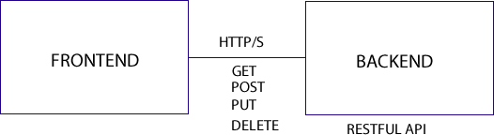
Conexión del frontend al backend

Slide 4
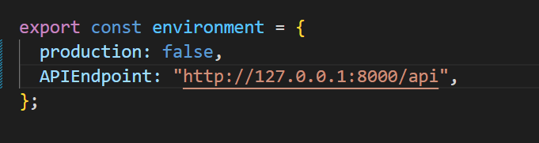
Agregando variables de entorno

Slide 5
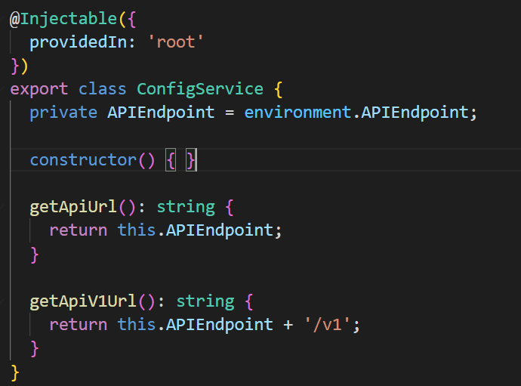
Creando el Config Service
app_dir> ng g s shared/services/config

Slide 6
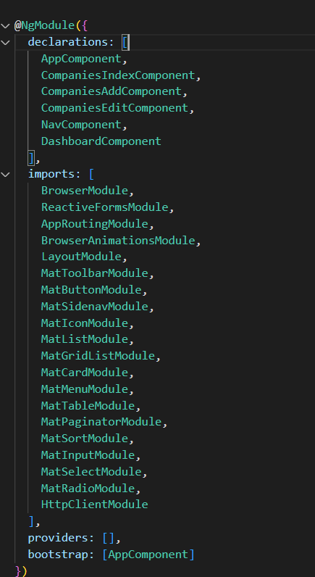
Importando el HttpClientModule

Slide 7
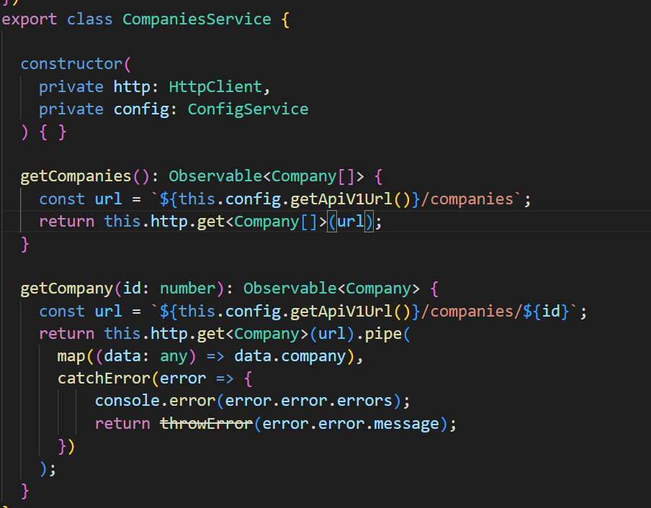
Modificando el servicio Companies Service

Slide 8
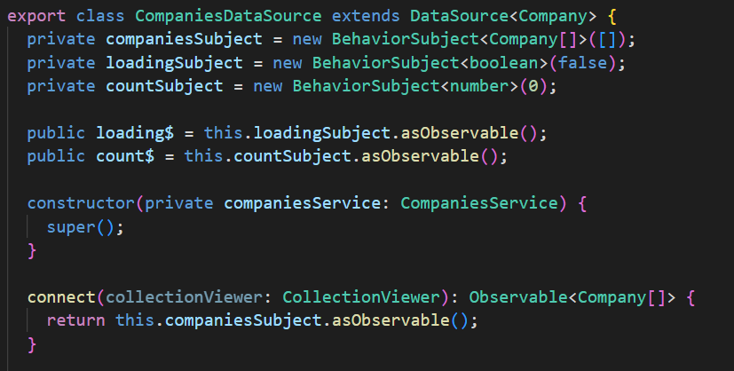
Modificando el CompaniesDataSource

Slide 9
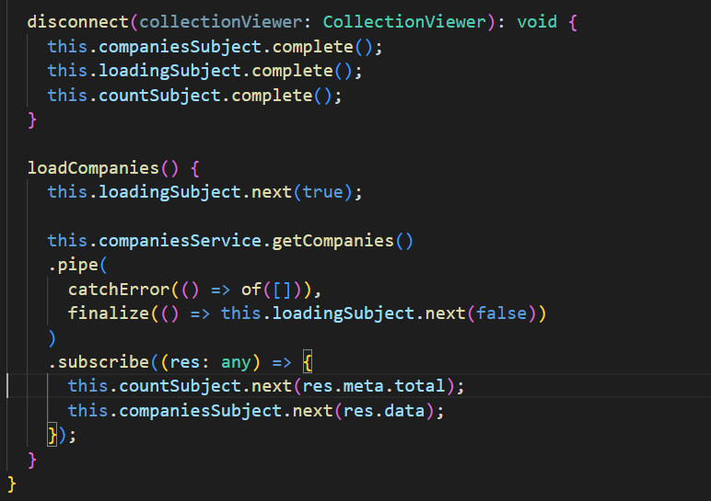
Modificando el CompaniesDataSource

Slide 10
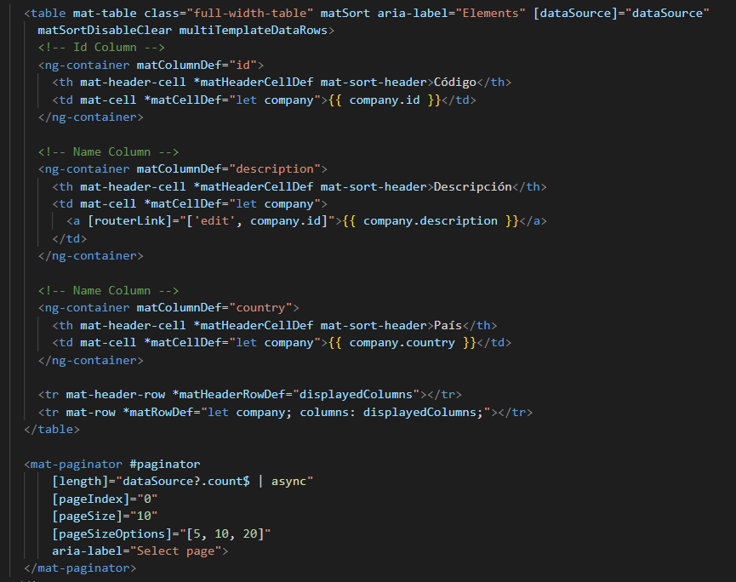
Mostrando la información de compañías

Slide 11
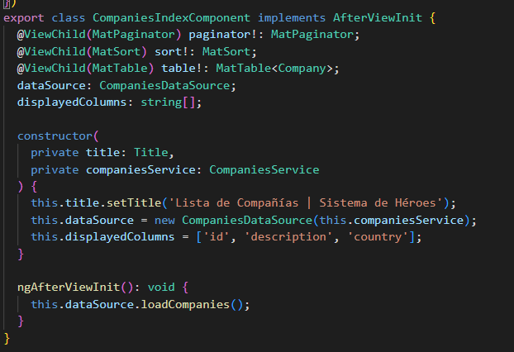
Mostrando la información de compañías

Slide 12
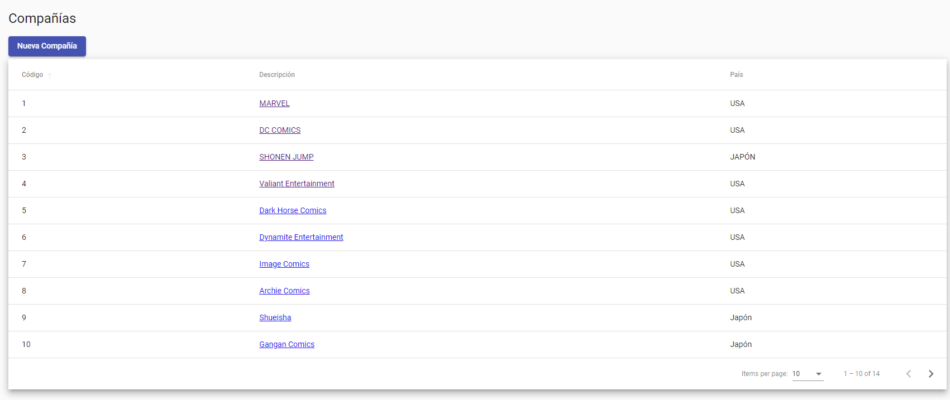
Mostrando la información de compañías

Slide 13
Link de Github
terminal/app_dir> git clone https://github.com/rabp99/app-heroes-frontend.git --branch v3.0.0
terminal/app_dir> npm install

Slide 14
Anexos
https://angular.io/guide/http

